Slide 1
KISEONIK

Slide 3
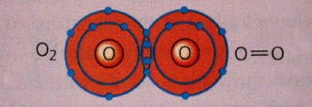

Slide 4
Fizičke osobine
Gas
Bez boje mirisa i ukusa
Teži je od vazduha
Slabo rastvoran u vodi, ali dovoljno da omogući život
Ne gori, ali podržava gorenje

Slide 5
Nalaženje
U elementarnom stanju (vazduh, voda)
U obliku jedinjenja (minerali u Zemljinoj kori)
Biogeni element (proteini,masti,...)

Slide 6
dobijanje
Elektroliza vode
2H2O 2H 2 + O2 Zagrijavanjem jedinjenja koja ga lako otpuštaju
2HgO 2Hg + O2

Slide 8
ZNAČAJ I PRIMJENA
Biogeni element (proteini,masti,ugljeni hidrati)
Ćelijsko disanje
Sagorijevanje molekula pri čemu se oslobađa energija (rast,razvoj,...)
Vazduh obogaćen kiseonikom koriste : bolesnici, avijatičari, ronioci
Procesima sagorijevanja

Slide 9
ZADATAK
Izračunaj količinu kiseonik koja sadrži
36 *10²³ molekula kiseonika.

Slide 10
Zadaća:
143. zadatak iz zbirke
Koliko ima
a) mola
b) molekula
c) atoma
u 256 g kiseonika?

